Slide 1



Vue Avançado
Projeto completo
Firebase
Componentes
brunosecco.com

Slide 2

Iniciando o projeto
Vamos instalar o Vue CLI - https://cli.vuejs.org/guide/installation.html
Antes, é necessário instalar o Node.js - https://nodejs.org/en/
Rodar no cmd npm install -g @vue/cli ou npm update -g @vue/cli
Como já estava instalado, apenas rodei o update para atualizar minha versão
brunosecco.com

Slide 3
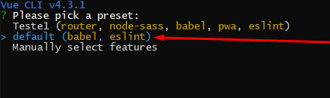
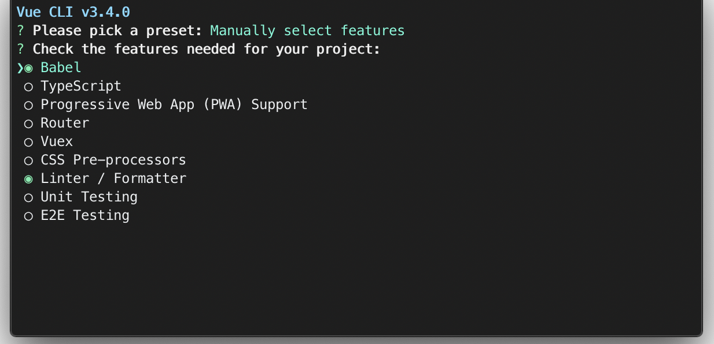
Iniciando o projeto
Dentro da sua pasta, rode o comando vue create projeto-vue
Irá exibir as opções para criação do modelo que quer iniciar, vou escolher o default pois o que precisamos como base do projeto está contemplado
As outras opções, você pode ver afundo na própria
Documentação, pois não usaremos no momento.
https://cli.vuejs.org/guide/creating-a-project.html
brunosecco.com

Slide 4
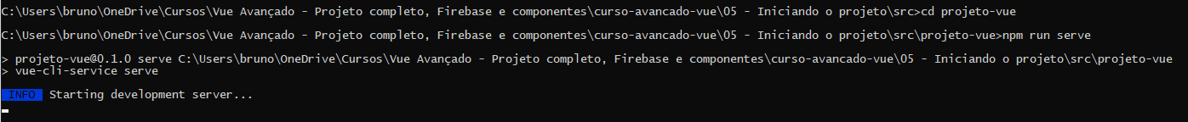
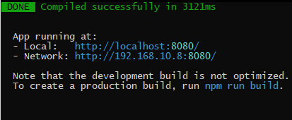
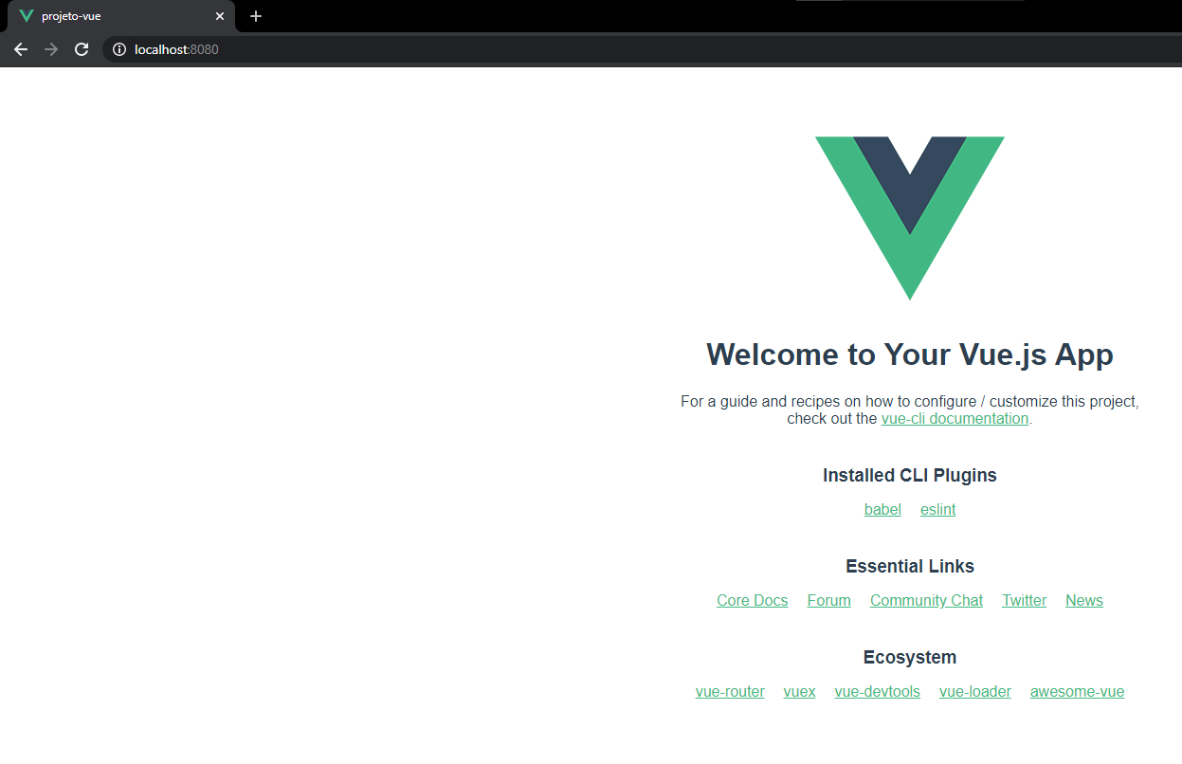
Iniciando o projeto
Depois é só acessar a pasta via cmd cd projeto-vue e rodar npm run serve para subirmos o servidor da aplicação em http://localhost:8080/
brunosecco.com

Slide 5

Iniciando o projeto
Mão na massa
brunosecco.com

Slide 6
OBRIGADO https://github.com/brunoseco/curso-avancado-vue
Vue Avançado
Projeto completo
Firebase
Componentes
brunosecco.com

